Slide 1
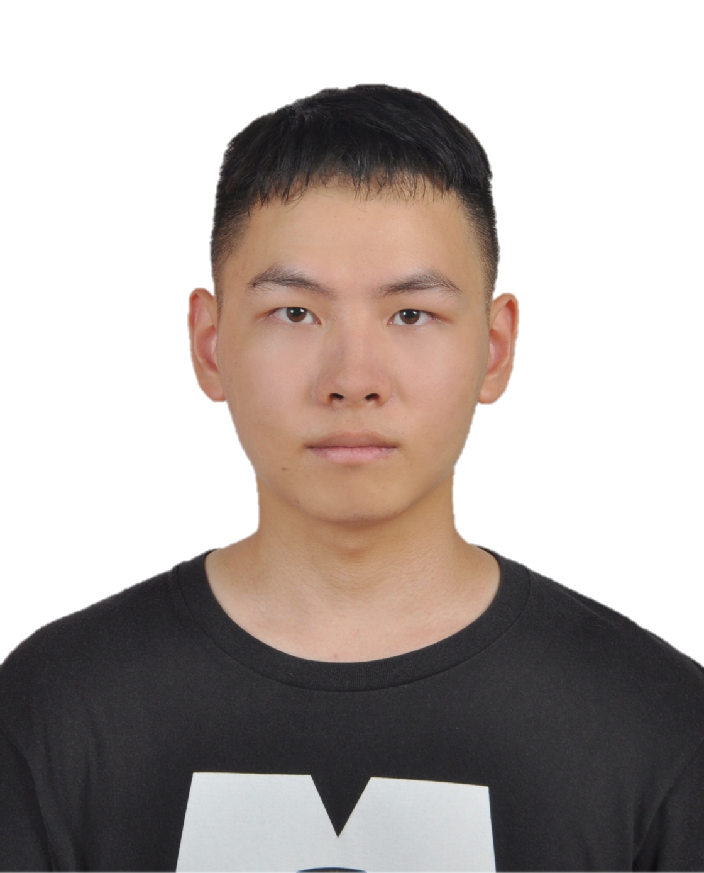
吴艇
求职意向：前端工程师
教育背景
2020年至2024年 深圳大学 本科
主修专业：电子信息工程
2024年至2027年 研究生
主修专业：
19岁
广东深圳
184xxxx1198
1378006836@qq.com
实践经验
Xxx
Xxx
Xxx
Xxx
自我评价
xxxxxxxxxxxxxxxxxxxxxxxxxxxxxxxxxxxxxxxxxxxxxxxxxxxxxxxxxxxxxxxxxxxxxxxxxxxxxx
各项荣誉
Xxx
Xxx
Xxx
Xxx
个人技能
C语言
HTML/CSS
JavaScript
Vue
Photoshop
技能证书
Xxx
Xxx
Xxx

